Slide 1
আজকের ক্লাসে সকলকে
স্বাগতম
আজকের ক্লাসে সকলকে
স্বাগতম

Slide 2
উপস্থাপনায়
মোঃ আবু সুজন খান
সহকারী শিক্ষক
অরূনোদয় বালিকা উচ্চ বিদ্যালয়
মোবাঃ ০১৭৫৪৪৪১২০৭

Slide 3
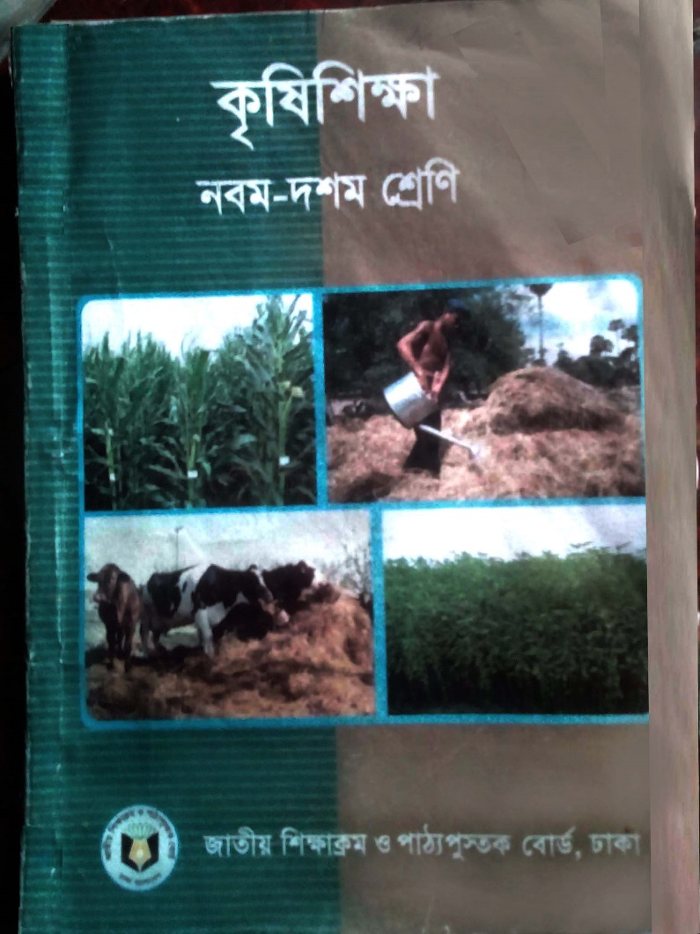
পাঠ পরিচিতি
শ্রেণিঃ নবম/দশম
বিষয়ঃ কৃষিশিক্ষা
মোট শিক্ষার্থীঃ ৬৩
সময়ঃ ৫০ মিনিট

Slide 4
নিচের ভিডিও চিত্রটি লক্ষ্য কর এবং চিন্তা করে বল আজকের পাঠ কি হতে পারে
?

Slide 5
আজকের পাঠ
পুঁইশাক

Slide 6
শিখনফল
এ পাঠ শেষে শিক্ষার্থীরা...
১। পুঁইশাকের জাত চিহ্নিত করতে পারবে;
২। পুঁইশাকের চাষ পদ্ধতি ব্যাখ্যা করতে পারবে;
৩। পুঁইশাকের পরিচর্যা বিশ্লেষণ করতে পারবে।

Slide 7
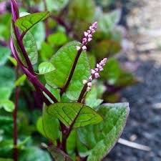
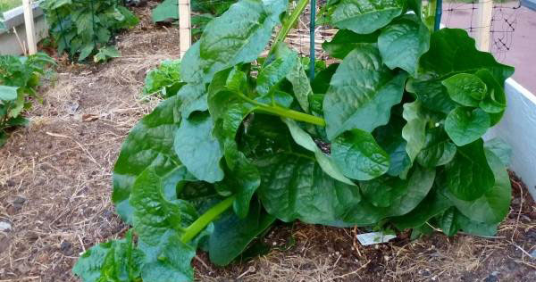
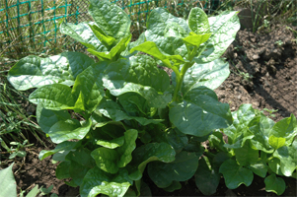
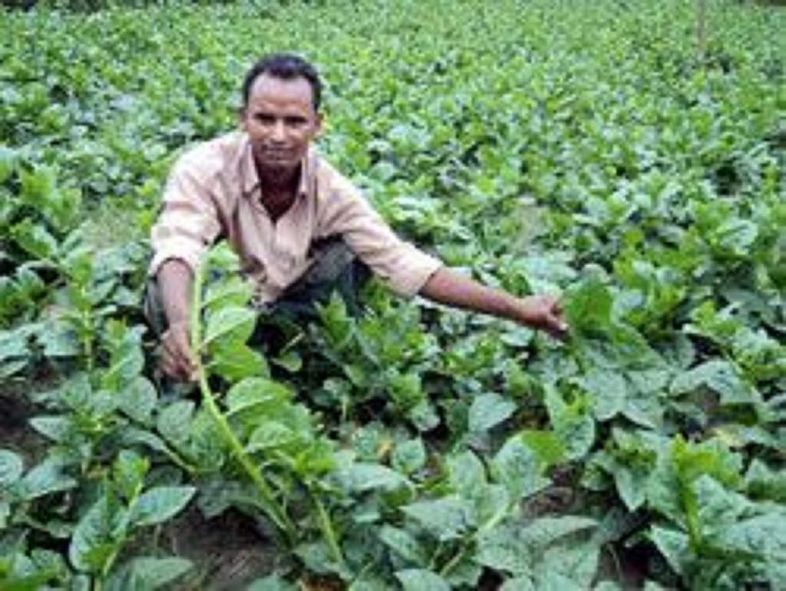
লাল পুঁইশাক
সবুজ পুঁইশাক
বারি-১
বারি-২

Slide 8
একক কাজ
চার জাতের পুঁইশাকের নাম লিখ।
সময় – ০২ মিনিট ।

Slide 9
পুঁইশাকের পুষ্টি গুনাগুণ সমূহঃ

Slide 10
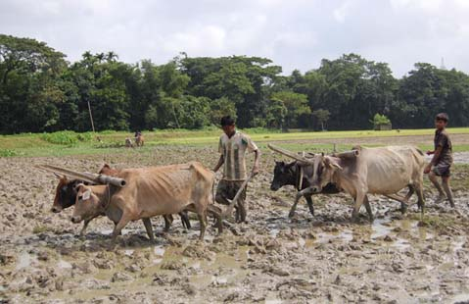
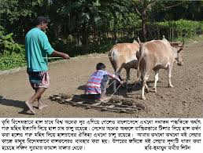
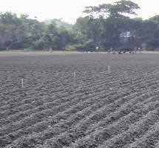
জমি তৈরি
জমি চাষ ও মই দেওয়া
উপযোগি মাটিঃ বেলে-দোআঁশ ও দোআঁশ মাটি।

Slide 11
সারের পরিমাণ
প্রতি শতকে নিম্নরুপে সার ব্যবহার করতে হবেঃ
সারের নাম | শতক প্রতি
গোবর | ৪০ কেজি
ইউরিয়া | ১ কেজি
টিএসপি | ৫০০ গ্রাম
এমওপি | ৫০০ গ্রাম

Slide 12
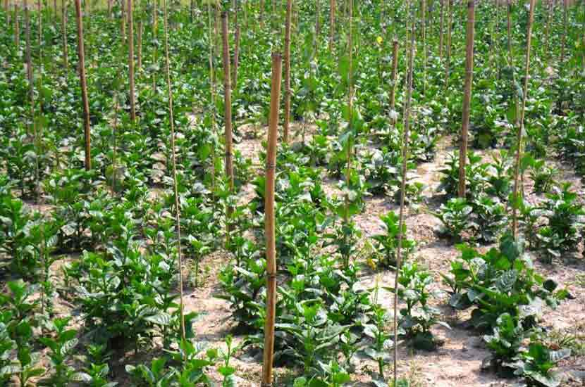
সার প্রয়োগের নিয়মাবলিঃ
# ইউরিয়া ছাড়া সব সার জমিতে শেষ চাষের সময় প্রয়োগ করতে হয়। তবে গোবর জমি তৈরির প্রথম দিকে প্রয়োগ করাই উত্তম।
# ইউরিয়া সার চারা গজানোর ৮-১০ দিন পর থেকে ১০-১২ দিন পর পর ২-৩ কিস্তিতে উপরি প্রয়োগ করে মাটির সাথে মিশিয়ে দিতে হবে।

Slide 13
বীজ বপনের সময়ঃ
মার্চ-এপ্রিল মাস
বীজ বপনের দুরত্বঃ
৬০-৮০ সেমি. দূরে দূরে সারি করে ও সারিতে ৫০ সেমি. দূরে দূরে রোপন করতে হবে। তবে বর্ষার সময় লতা কেটে রোপন করা যায়।

Slide 14
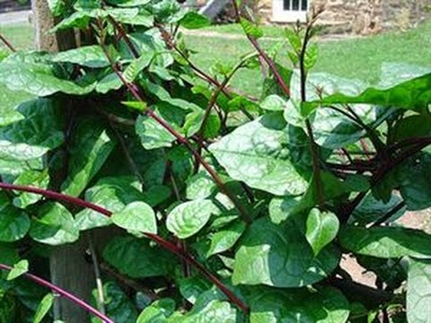
জোড়ায় কাজ
সার প্রয়োগের নিয়মাবলি লিখ।

Slide 15
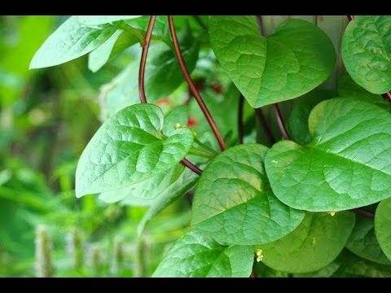
মিলিয়ে নাও
# ইউরিয়া ছাড়া সব সার জমিতে শেষ চাষের সময় প্রয়োগ করতে হয়। তবে গোবর জমি তৈরির প্রথম দিকে প্রয়োগ করাই উত্তম।
# ইউরিয়া সার চারা গজানোর ৮-১০ দিন পর থেকে ১০-১২ দিন পর পর ২-৩ কিস্তিতে উপরি প্রয়োগ করে মাটির সাথে মিশিয়ে দিতে হবে।

Slide 16
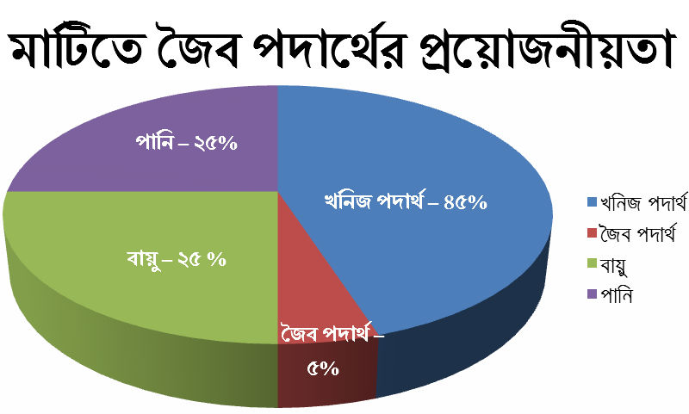

Slide 17
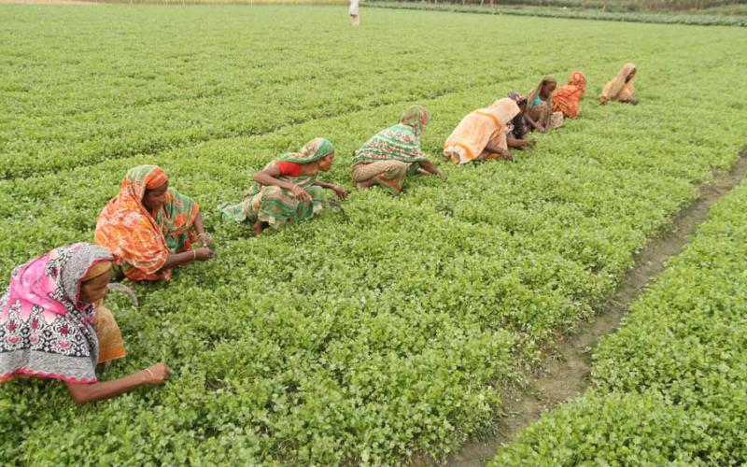
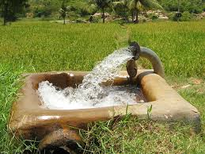
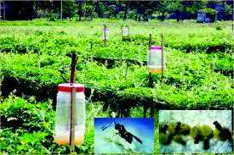
পুঁইশাকের পরিচর্যা
আগাছা নিধন
সেচ প্রয়োগ
নিড়ানি দিয়ে মাটি ঝুরঝুরা করা
ক্ষতিকর পোকামাকড় দমন

Slide 18
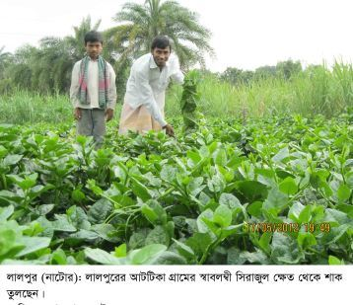
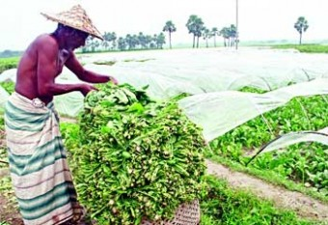
ফসল সংগ্রহ

Slide 19
দলগত কাজ
পুঁইশাক ক্ষেতের পরিচর্যার ধাপ গুলো লিখ।

Slide 20
ধাপসমূহ
# আগাছা নিধন
# সেচ প্রয়োগ
# মাটি আলগাকরণ
# ক্ষতিকর পোকামাকড় দমন
# ফসল সংগ্রহ

Slide 22
মূল্যায়ন
১। পুঁইশাক দেহের কিসের চাহিদা পূরণ করে?
২। বাংলাদেশ কৃষি গবেষণা ইনিস্টিটিউট কর্তৃক উদ্ভাবিত পুঁইশাকের জাতের নাম বল।
৩। পুঁইশাক চাষ করতে কোন সার কী পরিমান দেওয়া প্রয়োজন?
৪। পুঁইশাক চাষের পরিচর্যা কীভাবে করবে?

Slide 23
বাড়ির কাজ
তোমার বাড়ির পাশে পুঁইশাক চাষ করলে তুমি কীভাবে যত্ন নিবে তার একটি তালিকা তৈরি করে আনবে।

Slide 24
ধন্যবাদ

